Slide 1



Slide 2



ПРОЕКТ
«Академия профессионального мастерства» как ресурс для развития личностного педагогического потенциала и управления качеством образования в ДОУ»
Автор: Богачева Л.С. заведующий МАДОУ №77 «Зоренька»
Сроки реализации: 2023 г.

Slide 3
ЦЕЛЬ
Управление качеством образования в ДОУ через решение наиболее уязвимых в образовательной системе учреждения проблем

Slide 4
ЗАДАЧИ
Выявление «проблемных полей» в ходе реализации образовательных программ в детском саду;
Повышение квалификации сотрудников МАДОУ №77 «Зоренька»;
Организация работы педагогических лабораторий, как способа саморегуляции образовательной системы учреждения;
Максимальный охват педагогического состава, мотивированного на решение «проблемных полей».

Slide 5
ТЕХНОЛОГИИ РЕАЛИЗАЦИИ ПРОЕКТА
Самообследование образовательной организации;
Мотивированное повышение квалификации педагогических работников на базе Академии «Ресурсы образования»;
Формирование наставников и участников лаборатории.

Slide 6
ПРОБЛЕМНОЕ ПОЛЕ
Запрос на развитие технических компетенций у обучающихся.
Не достаточная компетентность педагогов

Slide 7


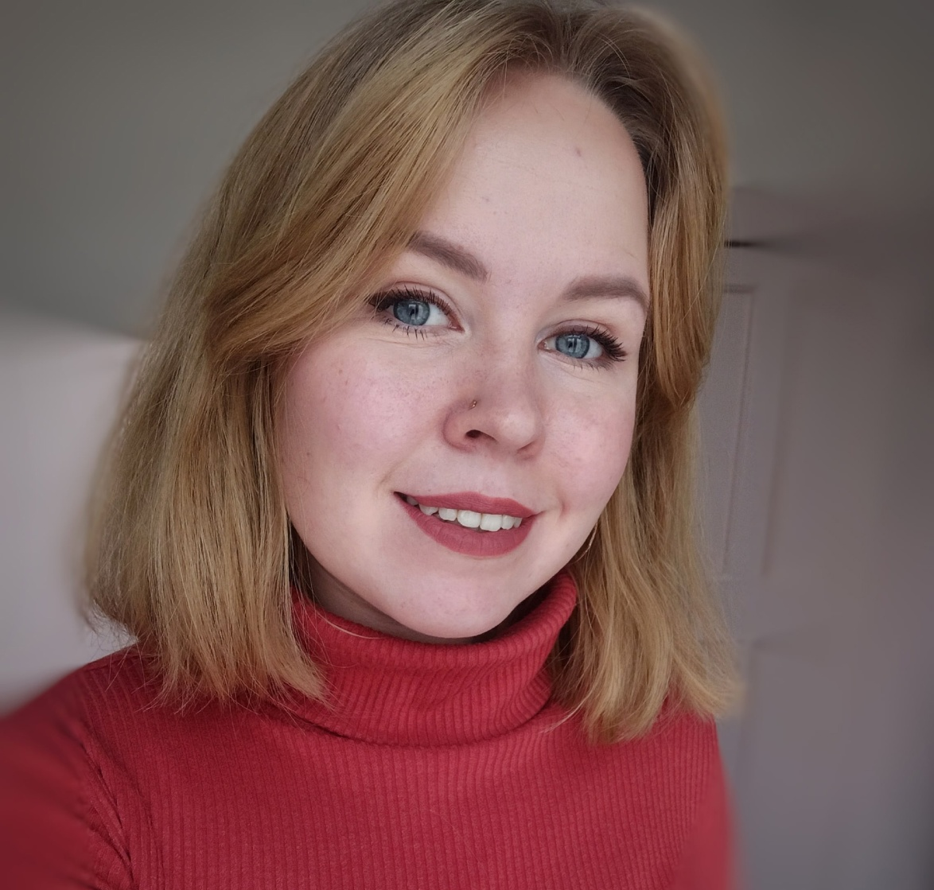
ЛАБОРАТОРИЯ
«РАЗВИТИЕ ПРОГРАММ ДОПОЛНИТЕЛЬНОГО ОБРАЗОВАНИЯ ТЕХНИЧЕСКОЙ НАПРАВЛЕННОСТИ (РОБОТОТЕХНИКА)»
Куратор: Дымникова Кристина Сергеевна

Slide 8
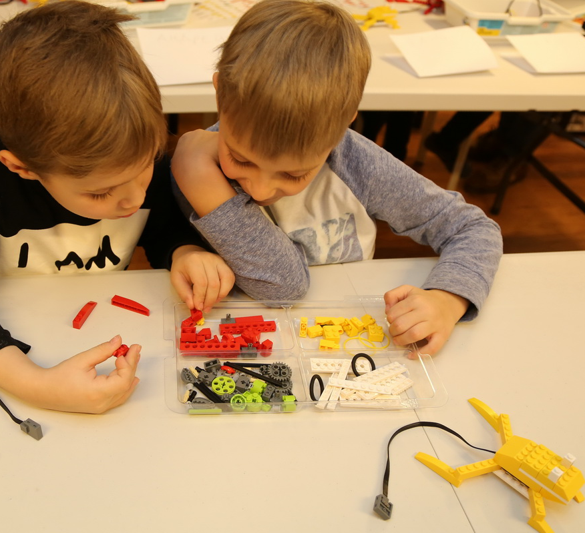
Продукт:
создание центра технического творчества «РОБОКВАНТИК»

Slide 9
ПРОБЛЕМНОЕ ПОЛЕ
Рост количества детей с речевыми трудностями
в общеразвивающих группах
Опыт педагогов групп для детей с ТНР

Slide 10
ЛАБОРАТОРИЯ
«РЕЧЕВОЕ РАЗВИТИЕ ДЕТЕЙ ДОШКОЛЬНОГО ВОЗРАСТА»
Куратор: Фалилеева Марина Валентиновна

Slide 11
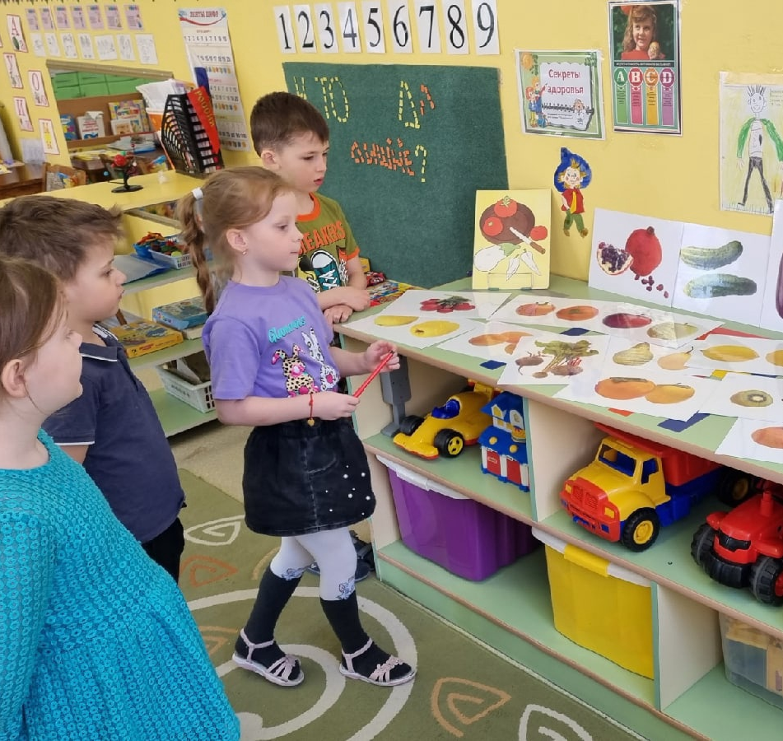
Продукт:
комплекс универсальных методов и приемов по речевому развитию дошкольников в общеразвивающих группах
Продукт:
создание центра технического творчества «РОБОКВАНТИК»

Slide 12
ПРОБЛЕМНОЕ ПОЛЕ
Не готовность педагогов и родителей нормотипичных детей к реализации инклюзивного образования
Наличие детей ОВЗ обучающихся по общеобразовательным программам и по АОП

Slide 13
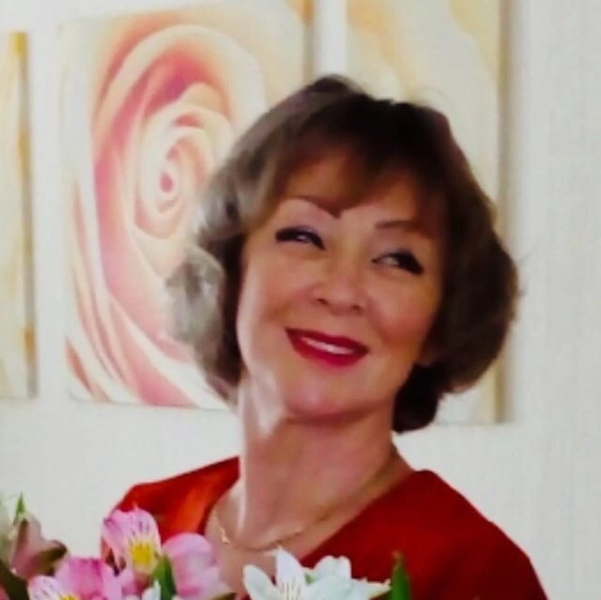
ЛАБОРАТОРИЯ
«ИНКЛЮЗИВНОЕ ОБРАЗОВАНИЕ В ДЕТСКОМ САДУ»
Куратор: Шестакова Надежда Викторовна
Спикер: Богачева Лариса Сергеевна

Slide 14
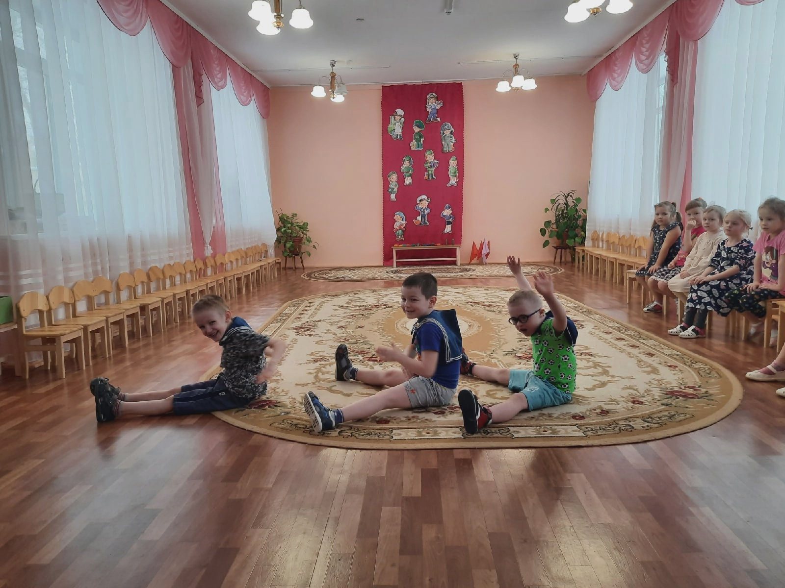
Продукт:
инклюзивный проект образовательной среды
«Равные среди равных»
Продукт:
создание центра технического творчества «РОБОКВАНТИК»

Slide 15
ПРОБЛЕМНОЕ ПОЛЕ
Потребность в создании современной, многофункциональной, удобной РППС в ДОО
Шаблонность мышления педагогов

Slide 16
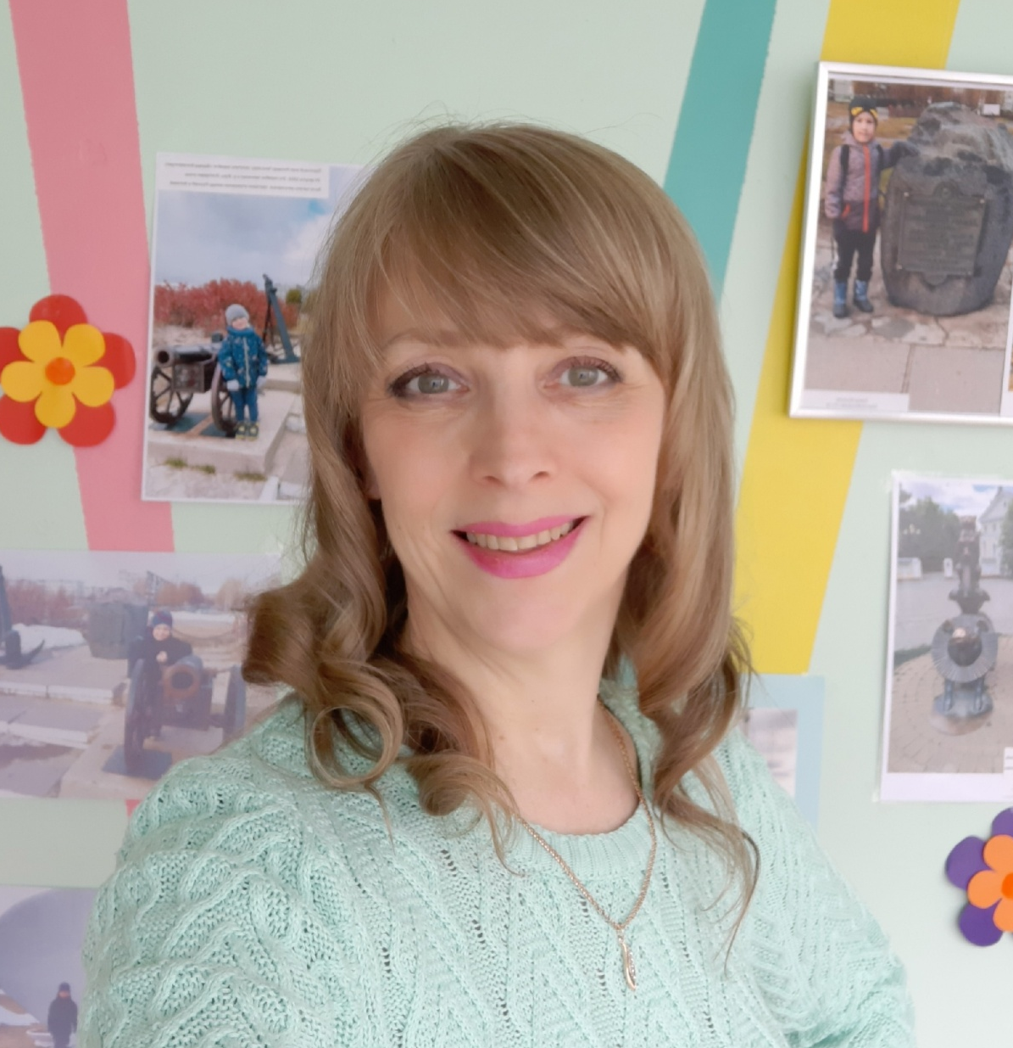
ЛАБОРАТОРИЯ
«ОРГАНИЗАЦИЯ РАЗВИВАЮЩЕЙ ПРЕДМЕТНО-ПРОСТРАНСТВЕННОЙ СРЕДЫ ДОУ»
Куратор: Батова Светлана Анатольевна

Slide 17
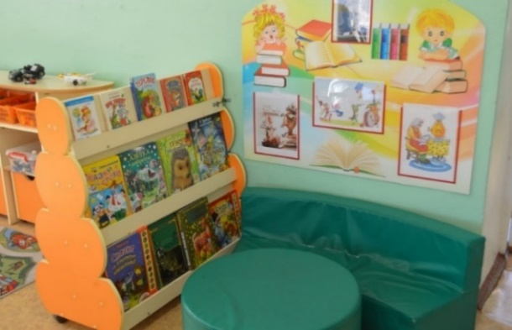
Продукт:
проект РППС
на группах участников лаборатории
Продукт:
создание центра технического творчества «РОБОКВАНТИК»

Slide 18
ПРОБЛЕМНОЕ ПОЛЕ
Внедрение современных методов и партнерских форм взаимодействия ДОО с семьей
Проблема вовлечения родителей в единое пространство детского развития
Невысокий уровень сотрудничества и взаимопонимания между педагогами и родителями

Slide 19
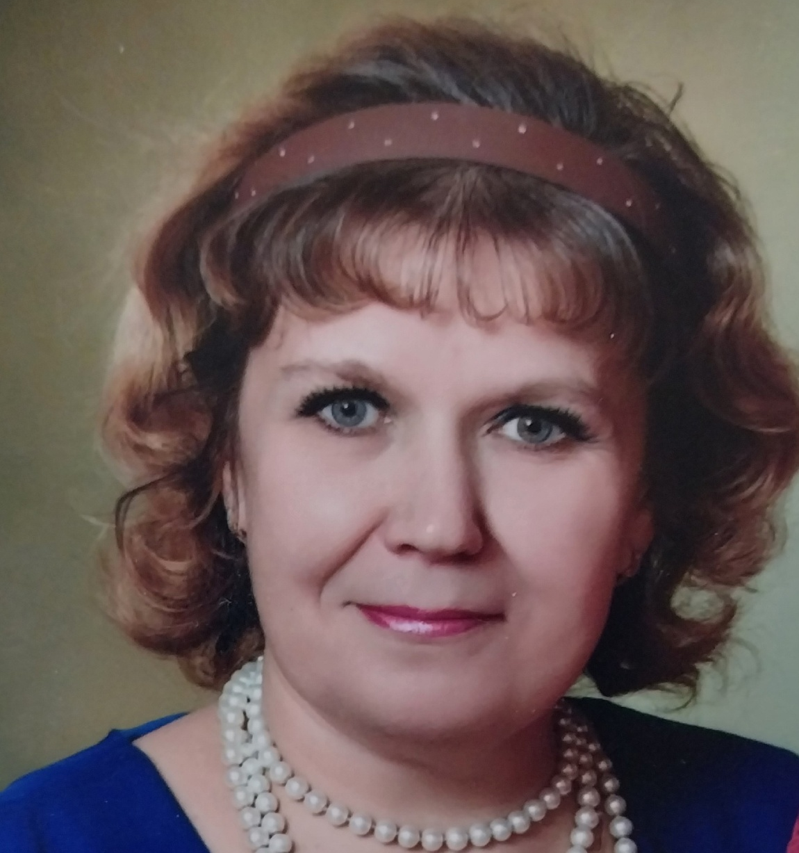
ЛАБОРАТОРИЯ
«ВЗАИМОДЕЙСТВИЕ С СЕМЬЯМИ ВОСПИТАННИКОВ ДОУ»
Куратор: Гунина Галина Анатольевна

Slide 20
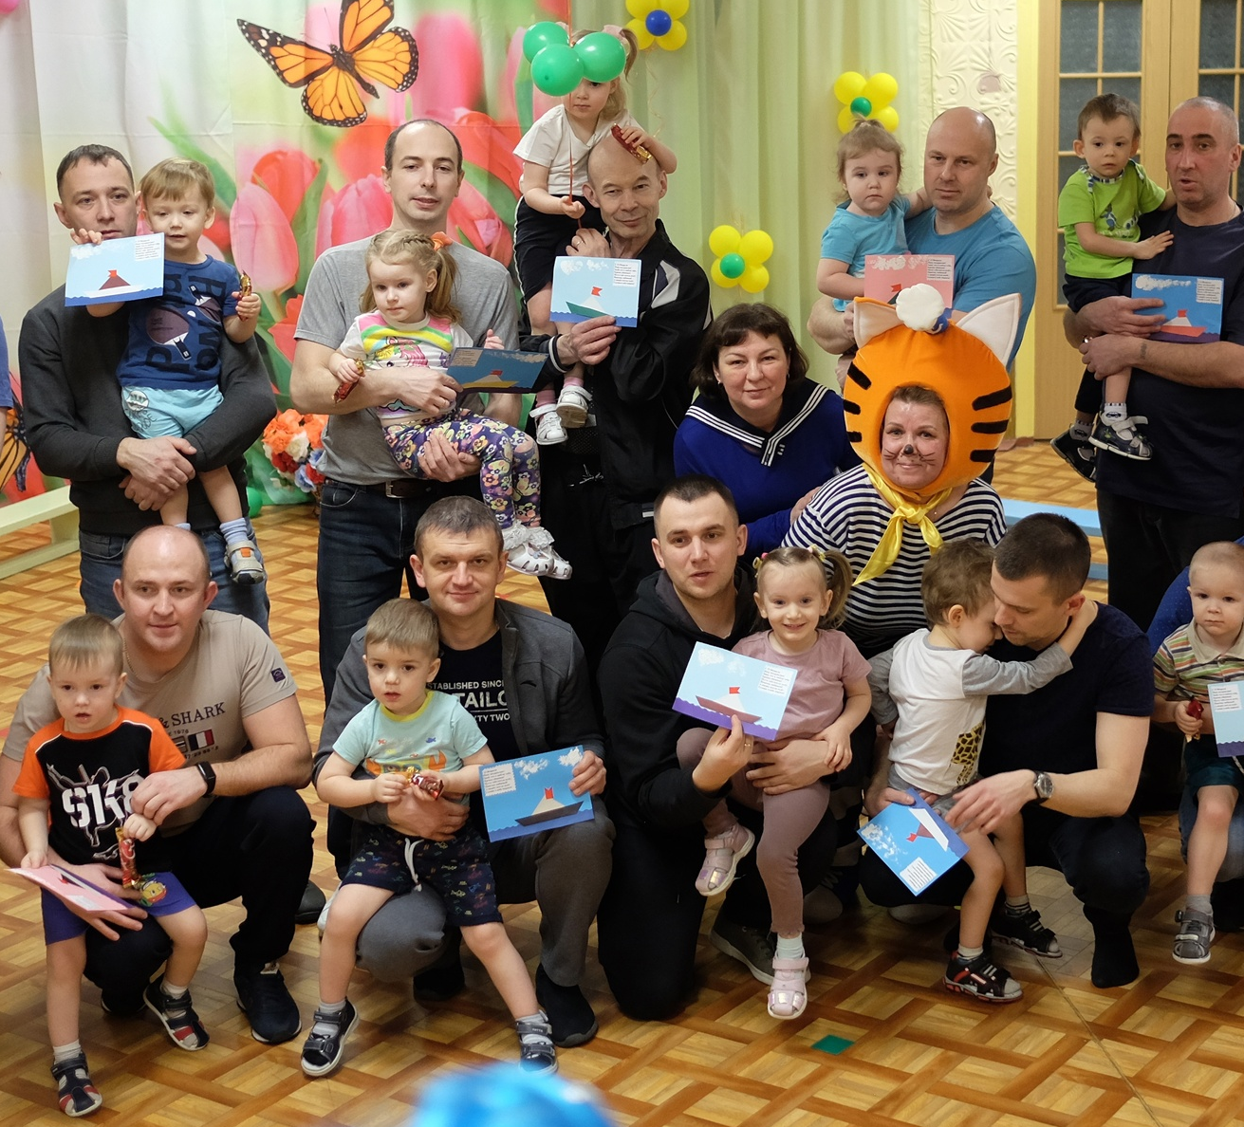
Продукт:
семейные проекты запущенные на группах участников лаборатории
Продукт:
создание центра технического творчества «РОБОКВАНТИК»

Slide 21
ПРОБЛЕМНОЕ ПОЛЕ
Накопившийся материал имеющий социальное значение, историческую ценность
Устаревшее музейное пространство в ДОО

Slide 22
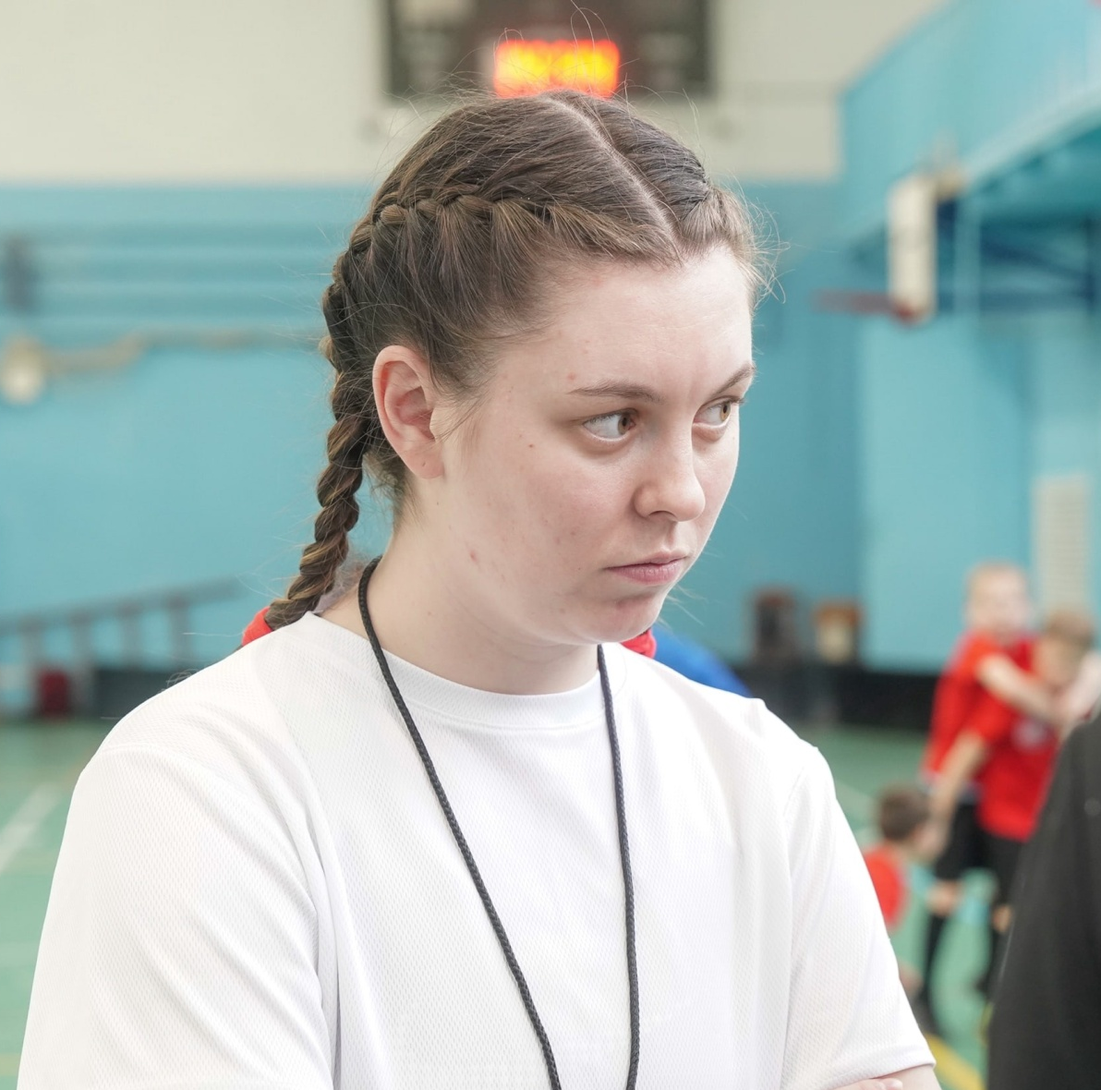
ЛАБОРАТОРИЯ
«ТЕХНОЛОГИЯ СОЗДАНИЯ МУЗЕЙНОГО ПРОСТРАНСТВА НА ТЕРРИТОРИИ ДОУ»
Куратор: Щеголева Мария Евгеньевна
Партнеры: Северодвинский городской
краеведческий музей

Slide 23
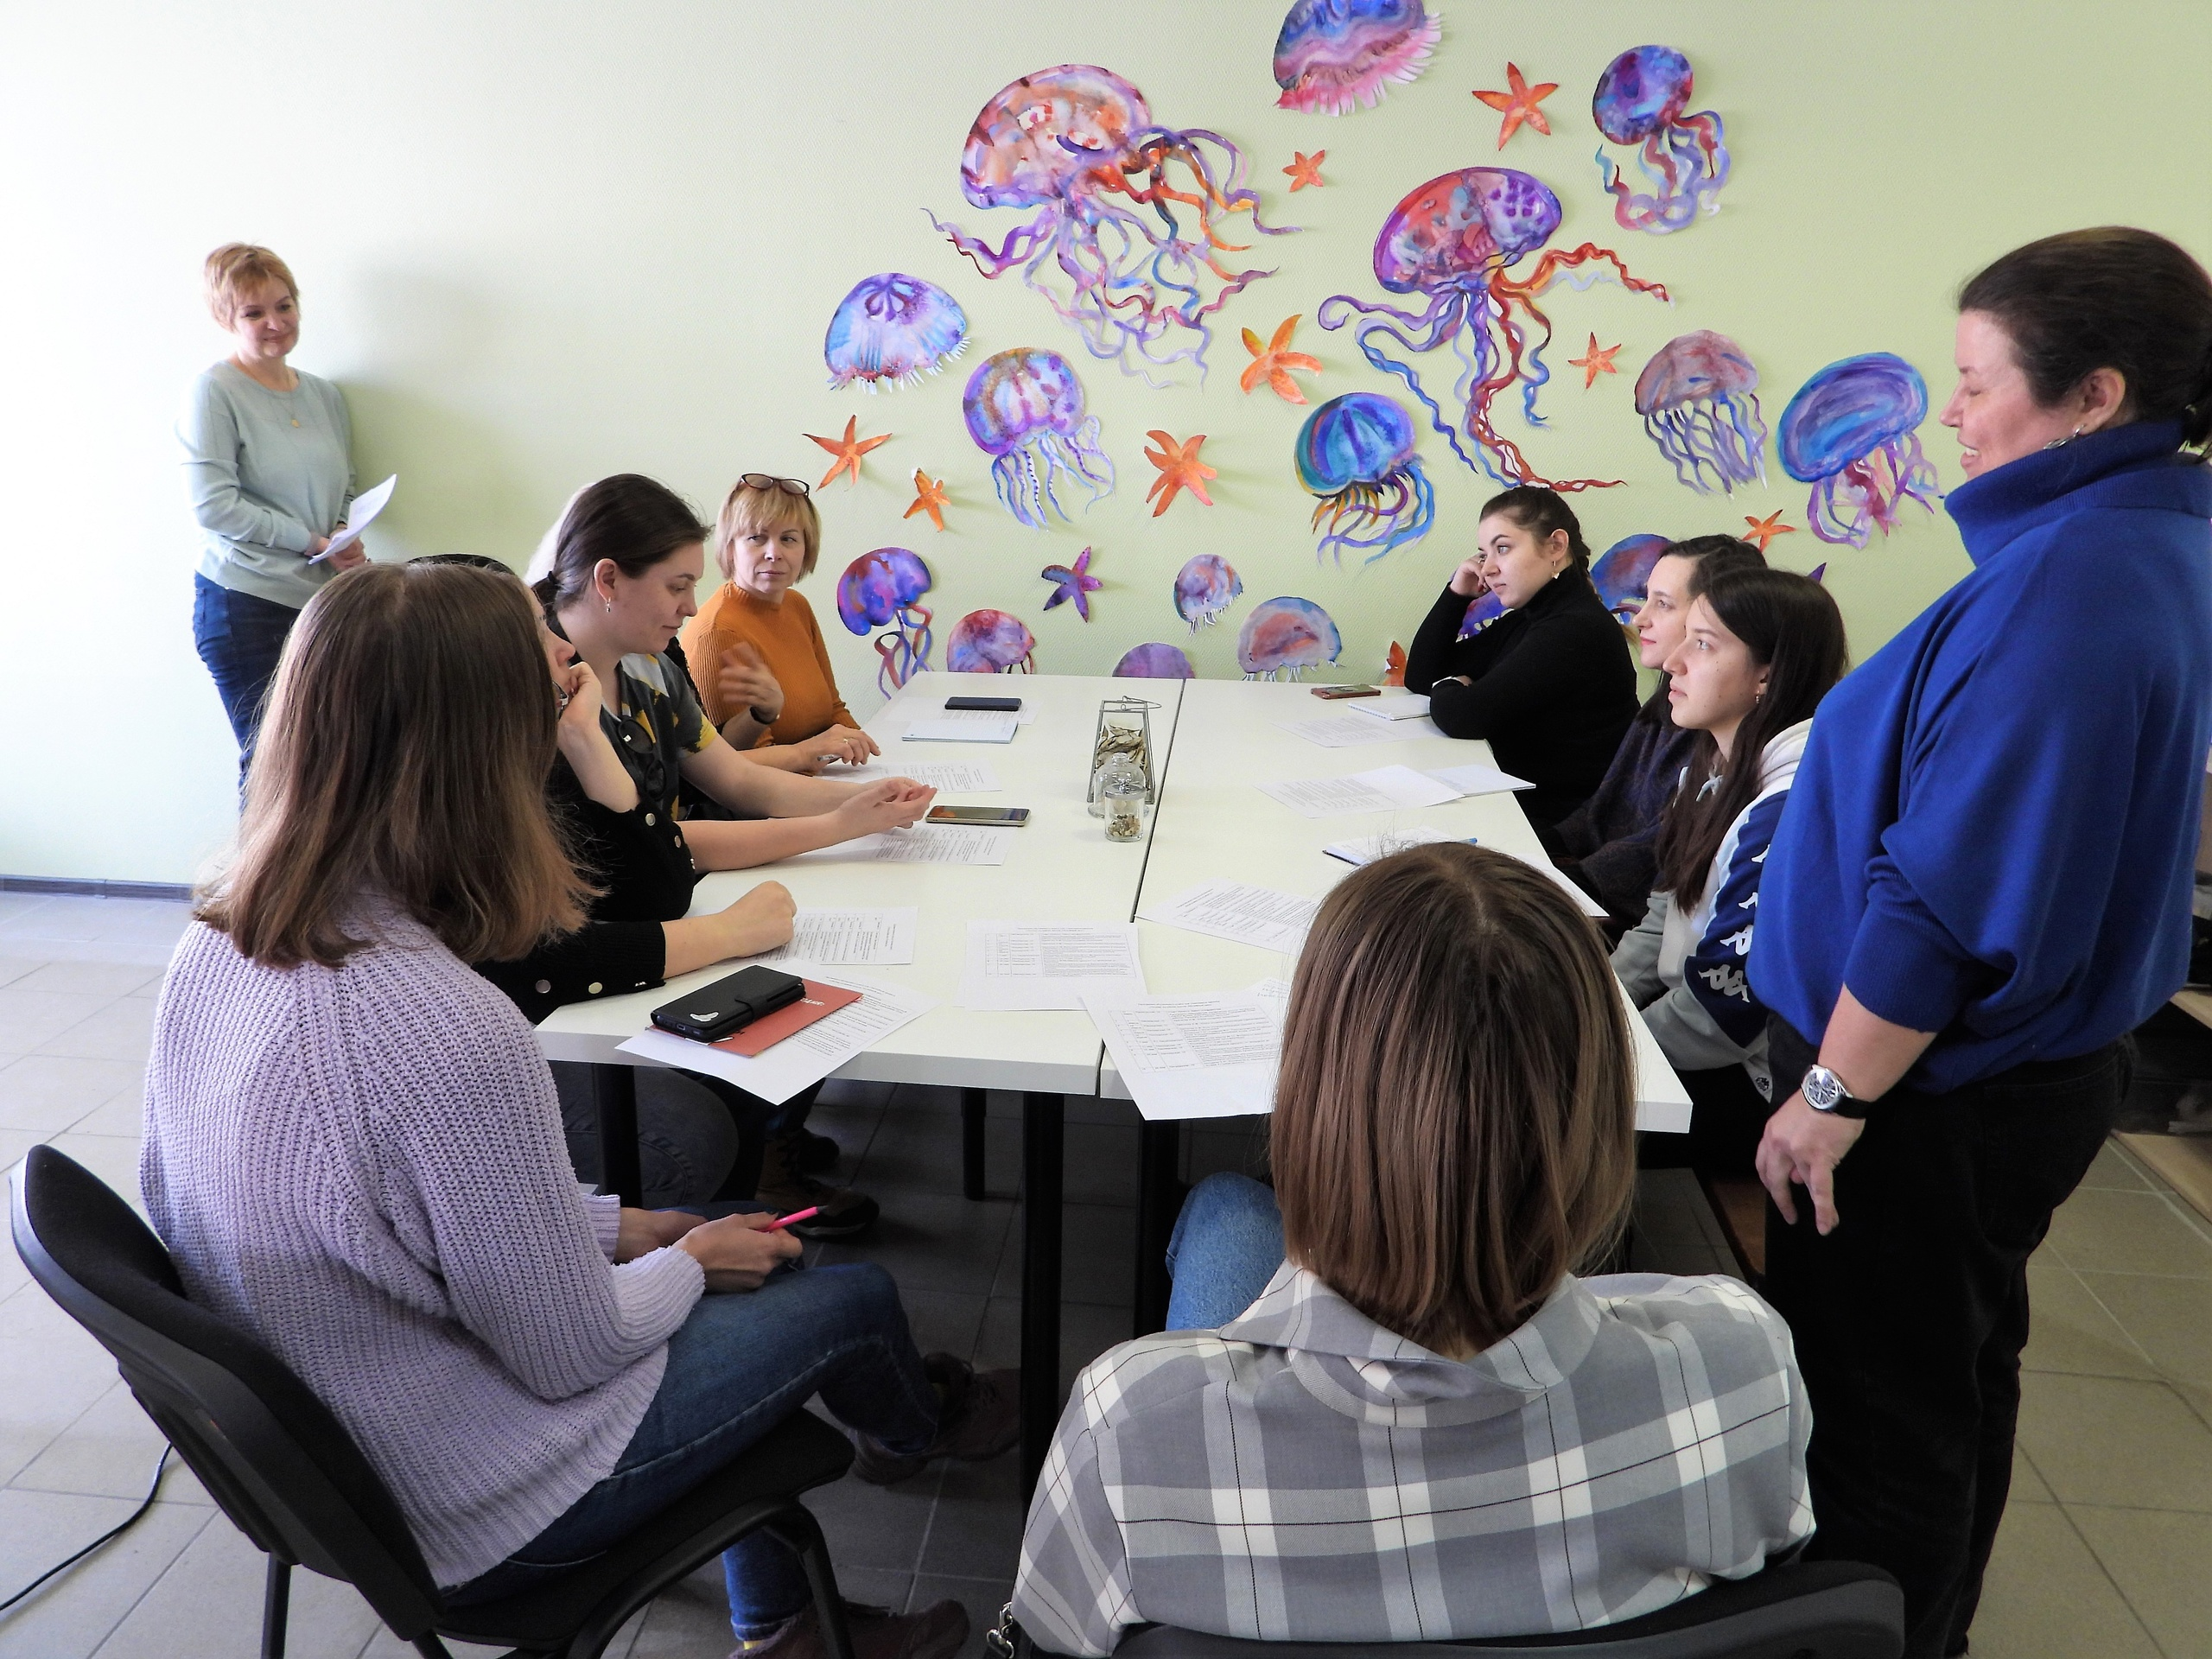
Продукт:
Музейная экспозиция к 85-летию города Северодвинска о российско-индийском сотрудничестве
Продукт:
создание центра технического творчества «РОБОКВАНТИК»

Slide 24
РЕЗУЛЬТАТЫ ПРОЕКТА
Проведение комплексного самообследования организации.
Повышение квалификации большого количества сотрудников.
Реализация программы личностного потенциала педагога: через наставников, кураторов лаборатории и их участников.
Формирование профессиональных компетенций у педагогов, имеющих затруднения в отдельных видах педагогических технологий.
Создание готовых решений и дизайн проектов по итогам работы лабораторий.
Решение проблем, снижающих качество реализации образовательных программ МАДОУ №77 «Зоренька».

